Slide 1
Um arcabouço computacional para apoio à tomada de decisão em problemas no contexto ambiental
Nome: Carlos Henrique Tavares Brumatti
Orientador: Julio Cesar Soares dos Reis (DPI)
Coorientador: Jugurta Lisboa Filho (DPI)

Slide 2
Sumário
Motivação
Metodologia Proposta
Estudo de Caso
Sistema de Inteligência Geográfica
Referências

Slide 3
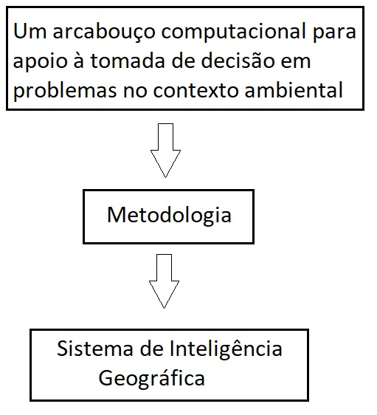
Motivação – Título do trabalho

Slide 4
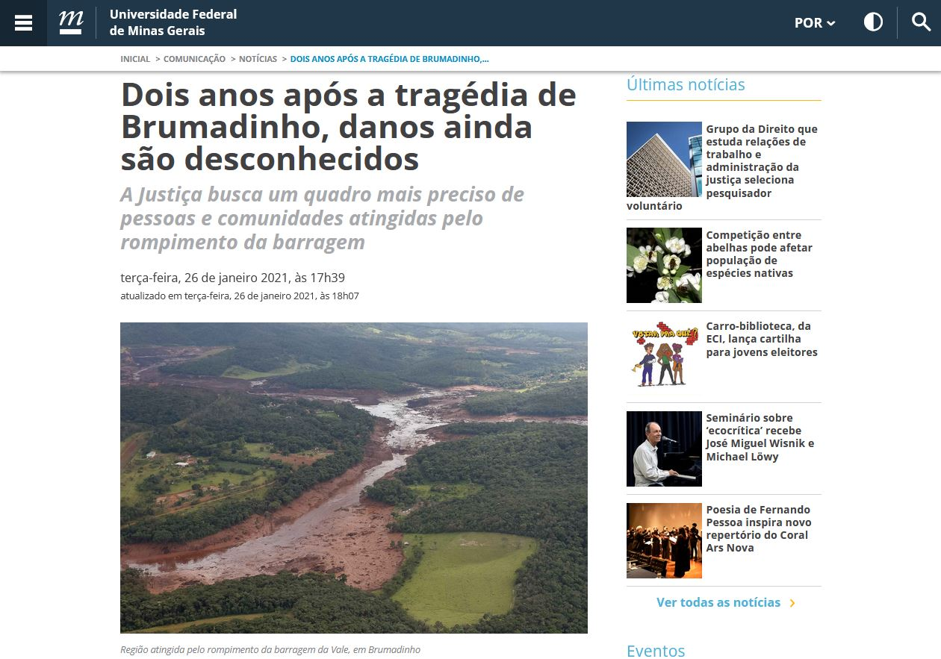
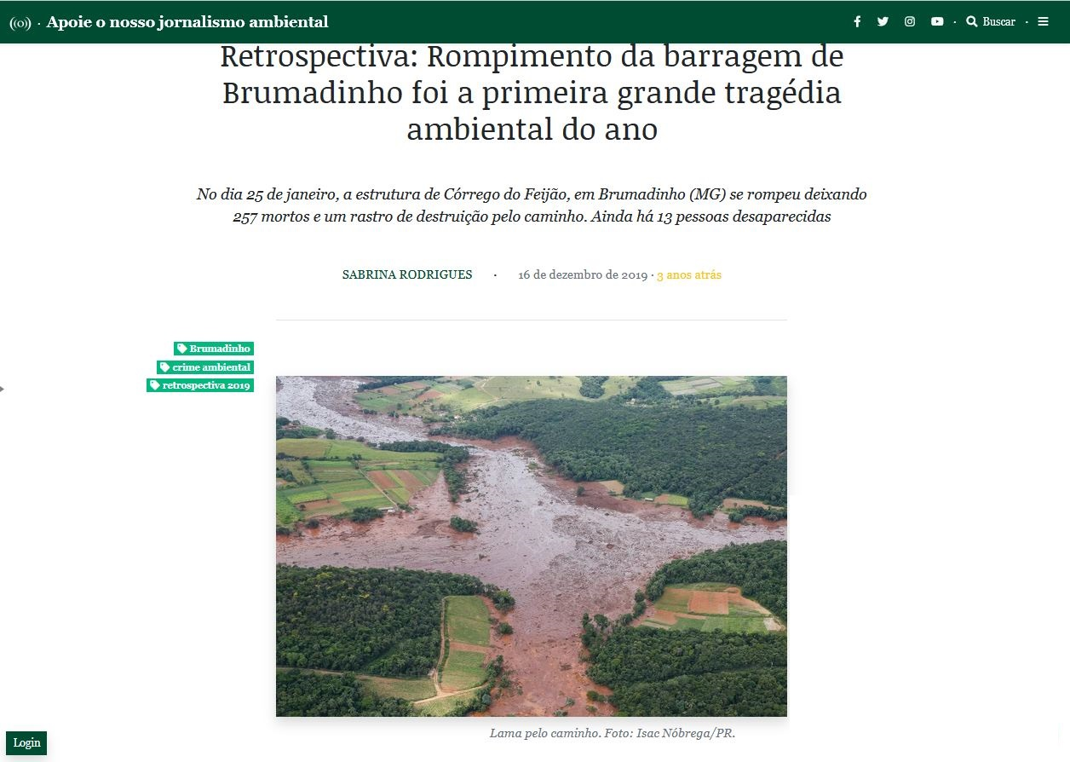
Motivação

Slide 5
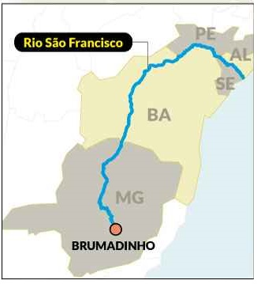
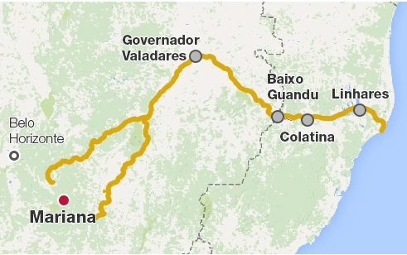
Motivação
Brumadinho (MG) – 272 vítimas – 18 cidades afetadas
Mariana (MG) – 19 vítimas – 41 cidades afetadas
Grandes perdas ambientais (matas, rios...)

Slide 6
Motivação
Como a computação poderia ajudar nesse problema e em problemas semelhantes ?

Slide 7
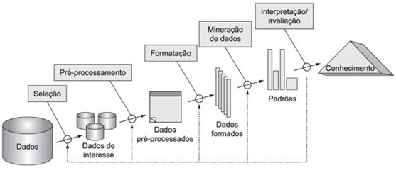
Motivação – Processo de Descoberta de Conhecimento em Bases de Dados

Slide 8
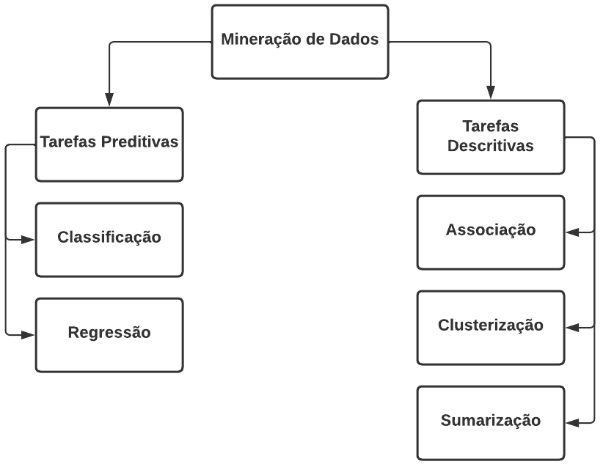
Motivação – Mineração de Dados

Slide 9
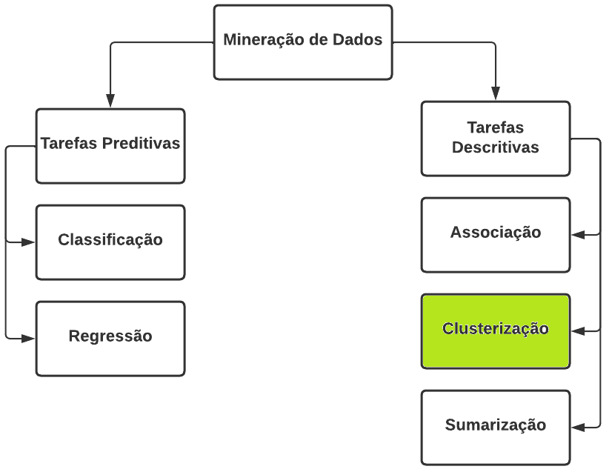
Motivação – Mineração de Dados

Slide 10
Motivação - Clusterização

Slide 11
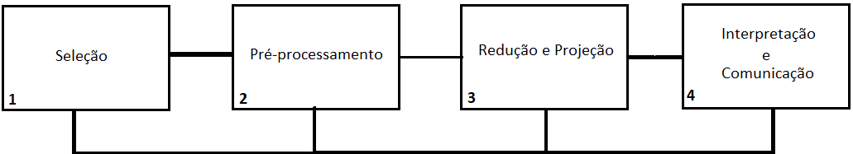
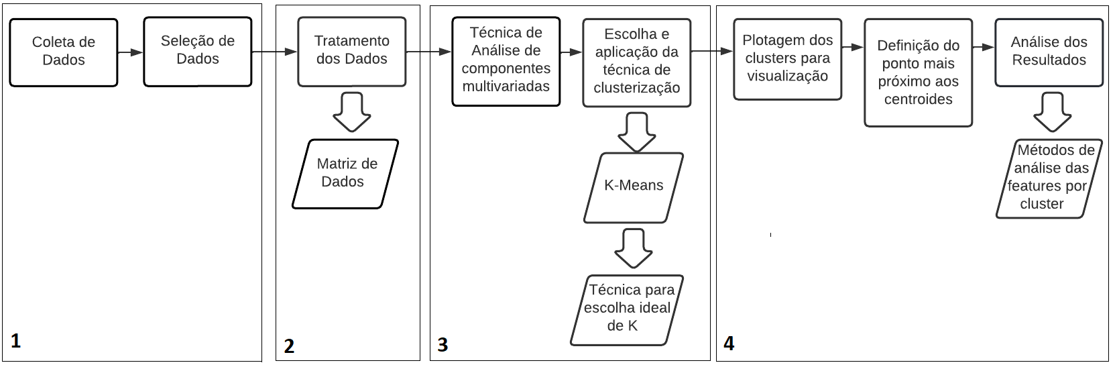
Metodologia Proposta

Slide 12
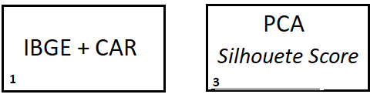
Metodologia Proposta

Slide 13
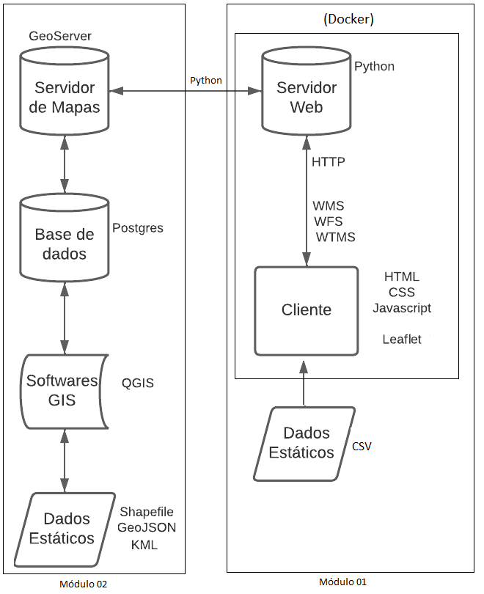
Sistema de Inteligência Geográfica - Arquitetura

Slide 14
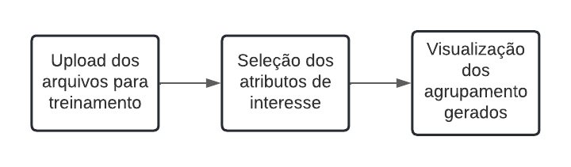
Sistema de Inteligência Geográfica – Fluxo de telas

Slide 15

Sistema de Inteligência Geográfica – (01)

Slide 16
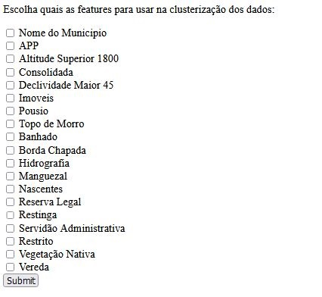
Sistema de Inteligência Geográfica – (02)

Slide 17
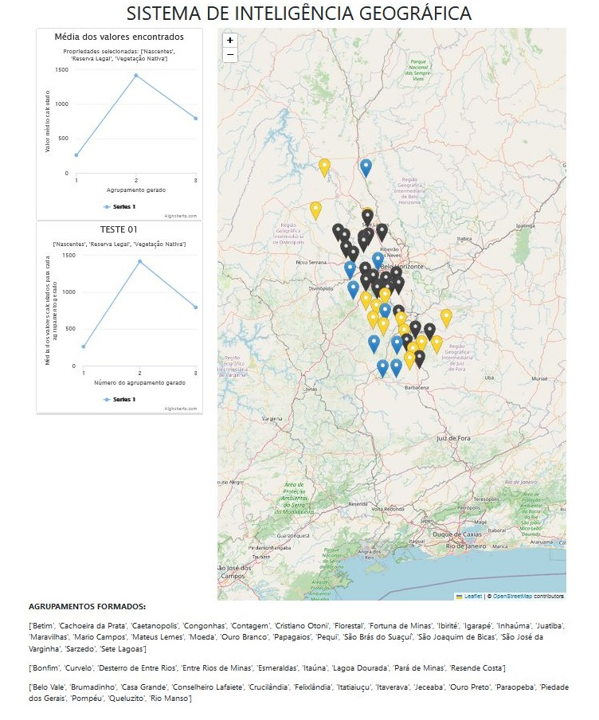

Slide 18
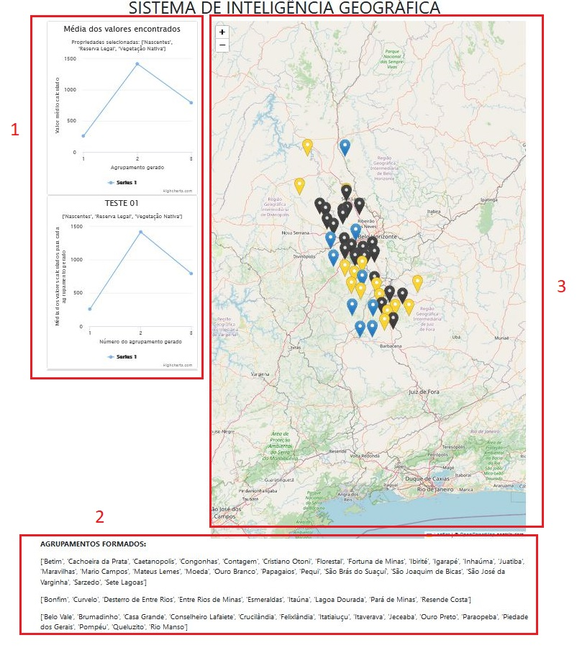

Slide 19
Referências

